Slide 2
Challenge 1 "Radverkehrsinfrastruktur Deutschland"
KompassKomplizen
Jonas Benner (HS Mainz)
Sven Kaltwasser (HS Mainz)
Lorena Roos (HS Mainz)
Sofia Simon (HS Mainz)
Peter Weber (HS Mainz)
23.11.2024
Seite 2
hack4GDI_DE – Ergebnis-Präsentation

Slide 3
Idee/Konzept
Was? | Wie?
Layer klassifiziert D-Routen nach versch. Attributen | Auswertung Attribute GPKG BALM Oberflächenart (Belag), Bewertung, Status, Zustand, Zuständigkeit
Radwegenetz | Ergänzung der Daten, wenn vorhanden, über WFS, OSM oder WMS
Routing, Erreichbarkeit von z.B. Sehenswürdigkeiten | Puffer um einzelne Routen, Sehenswürdigkeiten in Pufferfläche von OSM über QuickOSM, Erreichbarkeitsanalyse über Qneat ggf. Umsetzung in WebGIS mit Routing Option (vgl. Info4)
Erstellung WebGIS | über Plugin qgis2web → Umsetzung mit eigener Programmierung
eventuell, falls Zeit übrig ist Höhenprofil für Radrouten | über DGM, QGisPlugin?, ggf. mit Routing im WebGIS oder statisch für die einzelnen D-Routen
Ergänzung: Analyse der klassifizierten Layer | Erstellen und Einbinden von Diagrammen zur Wegeklassifizierung im WebGIS

Slide 4
Vorgehen
Vereinheitlichung der Daten (nationales Datenschema)
Analyse und Klassifizierung der Attribute in QGIS
Erstellen eines WebGIS über einen Geoserver
  Laden der verwendeten Layer in den Geoserver
  Styling der Layer
Programmieren der Webseite mit HTML, CSS und JavaScript
Erstellung von Diagrammen und Implementierung ins WebGIS

Slide 5
Herausforderungen
Inkonsistente Datensätze trotz einheitlichem nationalem Datenmodell
  Großer Arbeitsaufwand, um diese zu bereinigen
Nicht flächendeckende Verfügbarkeit der Daten
  Kein Routing durchgeführt
Große Datenmengen mit langen Ladezeiten
  WebGIS-Erstellung mit eigener Programmierung, anstelle des QGIS-Plugins

Slide 6
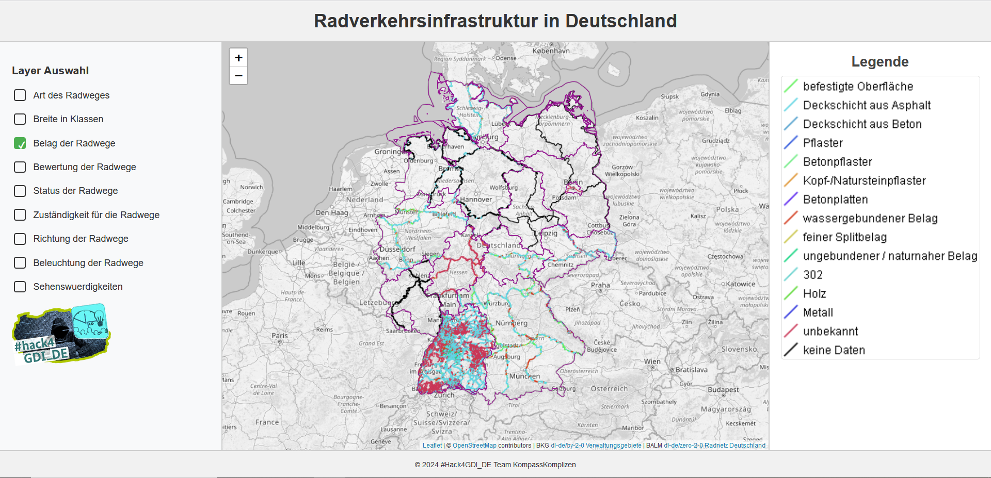
Ergebnis

